Slide 1

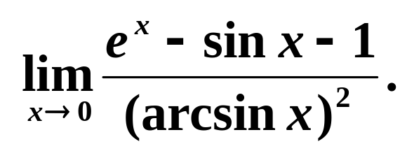
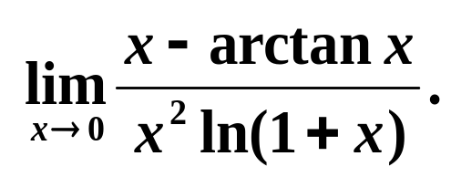
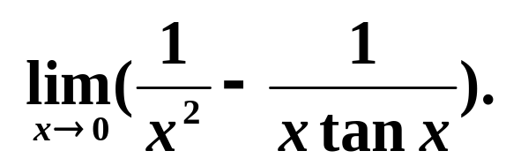
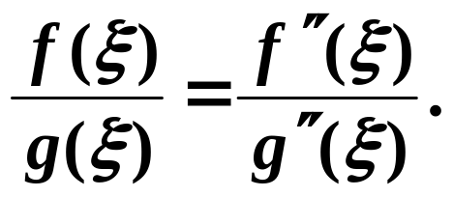


三、练习题
1 求下列极限:
(1)
(2)
(3)
2 已知函数f (x) 和g (x)在[a, b]上连续, 在(a , b)上存在
二阶导数, 在(a, b)内g″ (x) ≠ 0, g(x) ≠ 0, 且f (a)=f (b)=g(a)
=g(b)= 0, 证明: 在开区间 (a , b) 内至少存在一点ξ , 使
3 已知生产某产品的固定成本100万元, 每生产一单位产品成本增加5万元, 且已知该产品的价格为P, 需求函数为Q (P)=60−2P ,求Q为多少时, 总利润L最大?
4 求函数函数 y = arccot e ^{x} 的单调增减区间、凹向、极
值、拐点.

Slide 2
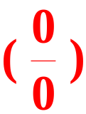
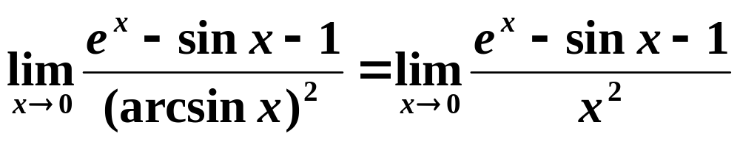
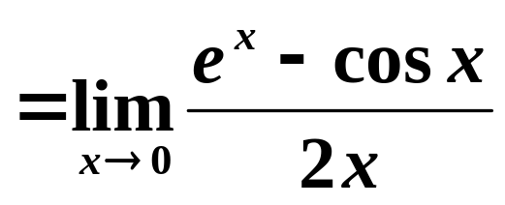
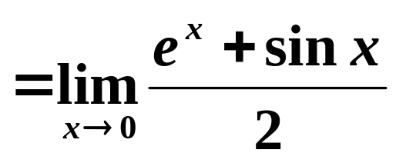
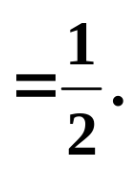
练习题1 (1) 求极限
解

Slide 3

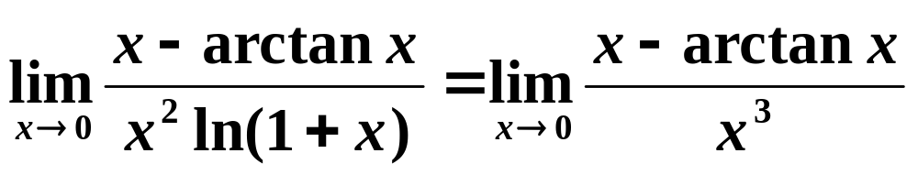
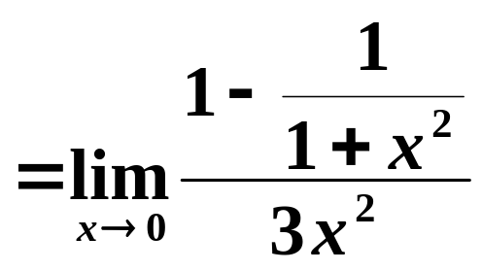
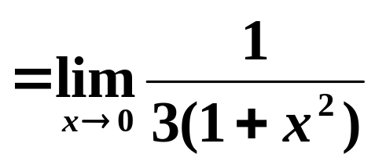

练习题1 (2) 求极限
解

Slide 4
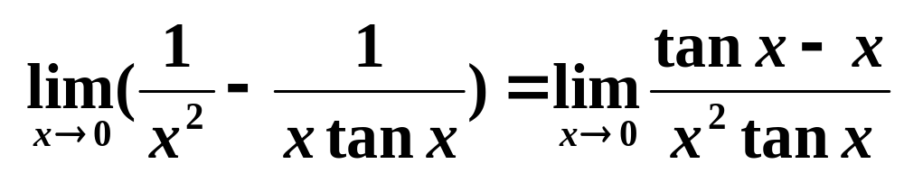
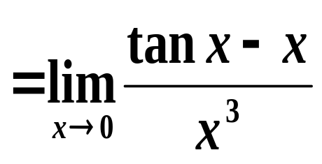
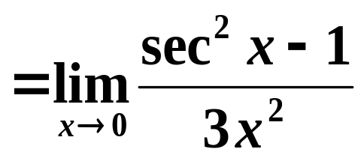
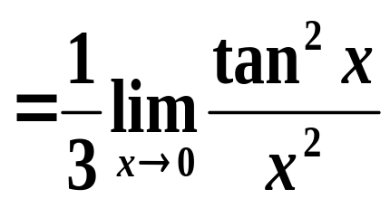
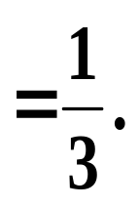
练习题1 (3) 求极限
“∞−∞ ”
解

Slide 5
练习题2 已知函数f (x) 和g (x)在[a, b]上连续, 在(a , b)上存在二阶导数, 在(a, b)内g″ (x) ≠ 0, g(x) ≠ 0, 且f (a)=f (b)=g(a)
=g(b)= 0, 证明: 在开区间 (a , b) 内至少存在一点ξ , 使
证
设F(x)= f (x)g′ (x)− f′ (x)g(x),
则F(x)在[a,b]上连续,
在(a, b) 内可导,
且 F(a)=F(b)=0,
由罗尔中值定理知
至少存在一点ξ ∈(a, b), 使得
F′ (ξ)= 0.
即 f (ξ )g″ (ξ )− f″ (ξ )g(ξ )= 0 ,
由已知条件知 g(ξ ) ≠ 0, g″ (ξ ) ≠ 0 ,
所以,

Slide 6
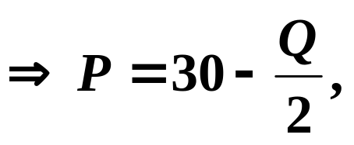
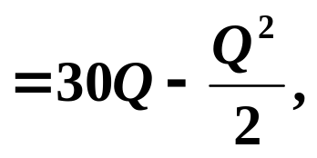
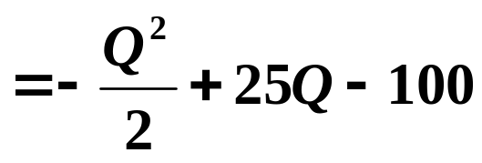
练习题3 已知生产某产品的固定成本100万元, 每生产一单位产品成本增加5万元, 且已知该产品的价格为P, 需求函数为Q (P)=60−2P , 求Q为多少时, 总利润L最大?
解
Q(P)=60−2P ,
C(Q)=100+5Q ,
R(Q)=Q ⋅ P(Q)
L(Q)=R(Q)−C(Q)
令 L′ (Q)=− Q+25=0,
得 Q=25,
且: L″ (Q)= −1<0.
故当产量时Q=25时, 总利润L最大, 且
L_{max}(25)=212.5 万元.

Slide 7
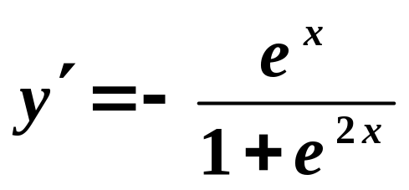
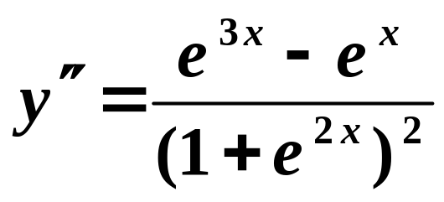
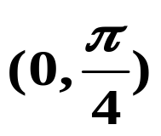

练习题4求函数 y=arccot e ^{x}单调增减区间,
凹向, 极值,拐点.
解
因
< 0,
= 0,
令 y ″ = 0,
得 x =0,
单调增减区间, 凹向,极值与拐点如下:
x
(−∞, 0 )
0
(0,+∞)
y′
−
−
y″
−
0
+
拐点
y
∩
∪

